Slide 1
Lasery – Ramanova spektrometrie
Vítězslav Otruba

Slide 3
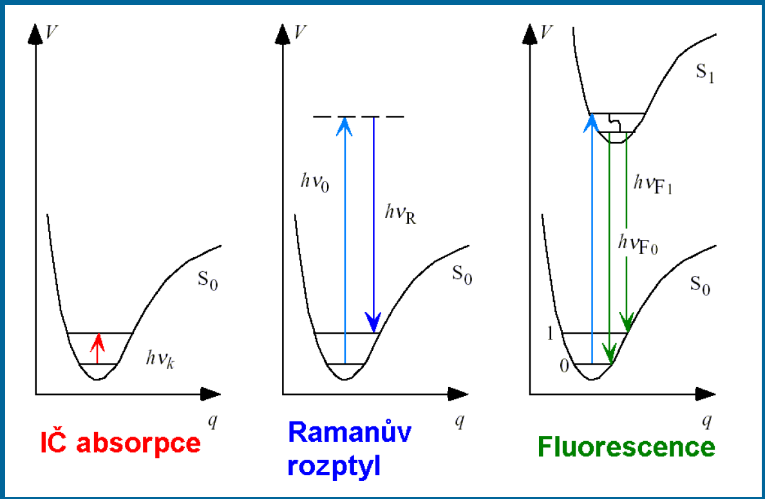

Slide 4
Podstata Ramanova jevu
ROZPTYL ZÁŘENÍ
  rozptýlený foton má odlišnou energii oproti dopadajícímu
  zářivý dvoufotonový přechod mezi dvěma stacionárními vibračními stavy molekuly jejichž energie jsou E₁ a E₂,
vyvolaný interakcí s fotonem dopadajícího záření
o frekvenci
ν₀ >( E₂ - E₁) / h,
provázený vyzářením rozptýleného fotonu o energii
hν_{R}= hν₀ ± ( E₂ - E₁ ),
kde hν_{vib} = E₂ - E₁
Rozptýlené fotony nesou informace o energetickém spektru rozptylového centra i prostorové orientaci konkrétní chemické vazby, tedy jakési molekulární „vizitky“. Bez speciálních opatření je však tímto způsobem rozptylován pouze jediný foton ze stovek miliónů až stovek miliard dopadajících fotonů. Účinný průřez Ramanova rozptylu je zhruba 10⁻³⁰ cm².

Slide 5
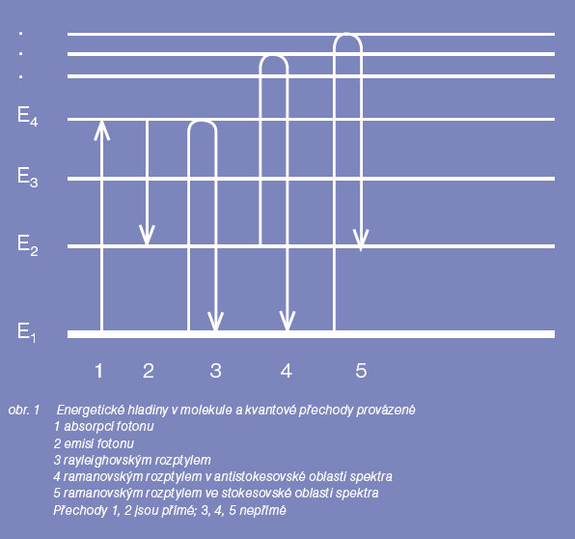
Rozptyl světla se děje ve všech směrech kolem rozptylující částice.

Slide 6
Rayleighův (molekulární) rozptyl
Lord John Rayleigh správně shledal, že intenzita rozptýleného záření je přímo úměrná čtvrté mocnině frekvence záření, čili nepřímo úměrná téže mocnině jeho vlnové délky; rozptyl světla se děje ve všech směrech kolem rozptylující částice a že je dokonce trojího druhu: rozptyl skalární,u něhož je intenzita ve všech směrech stejná, rozptyl symetrický a antisymetrický, jejichž intenzita je různá v různých směrech, stejně jako polarizace rozptýleného záření. Přitom dopadá-li na částici jednobarevné světlo frekvence υ₀ pak také rozptýlené záření má tutéž frekvenci υ₀´, jeho intenzita je však mnohem nižší než intenzita dopadajícího záření; v tom případě říkáme, že spektrum rozptýleného záření je tvořeno jedinou spektrální čarou. Při všech experimentech Rayleighových současníků se tato teorie potvrzovala. Ani on ani nikdo z jeho současníků ovšem nemohl tehdy tušit, že existuje nejméně deset typů rozptylu světla, ani to, že modř oblohy není způsobena rozptylem světla na jednotlivých molekulách, ale na tzv. fluktuacích hustoty atmosféry, tj. na nahodilých okamžitých shlucích molekul obsažených v atmosféře, které trvají nesmírně krátkou dobu, totiž jen po dobu srážky nejméně tří takových molekul.

Slide 7
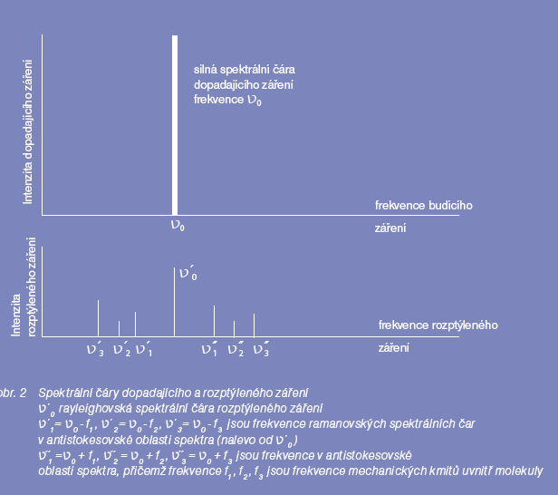

Slide 8
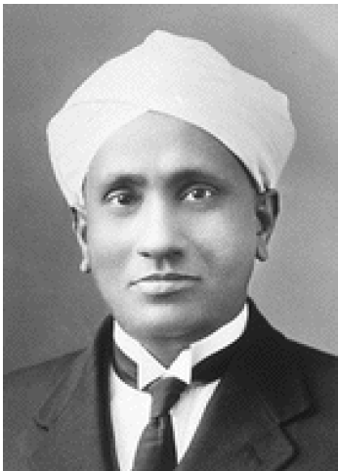
Ramanův rozptyl
Indický fyzik Raman za svůj objev rozptylu světla na jednotlivých molekulách roku 1928 dostal hned po dvou letech Nobelovu cenu za fyziku, neboť tím dal nejen nástroj fyzikům i chemikům k identifikaci druhu molekul čistě optickou cestou, ale také možnost zjišťovat symetrii, geometrickou strukturu a dynamiku uvnitř molekul, a to čistě opticky, čili poměrně nenáročnou cestou metodicky i finančně. Raman však nebyl jediným objevitelem, i když byl jediným nobelovským premiantem; kolem tohoto jedinečného optického objevu se točí nejméně sedm jmen fyziků a optiků: Adolf Smekal, Ch. V. Raman, K. S. Krishnan, L. I. Mandelštam, G. S. Landsberg, G. Placzek a G. Herzberg.

Slide 9
Adolf Gustav Stephan Smekal
Adolf Gustav Stephan Smekal (12. 9. 1895 Vídeň – 7. 3. 1959 Štýrský Hradec) v září roku 1923 teoreticky předpověděl, že projde-li monofrekvenční světlo molekulou, musí být na vycházejícím paprsku namodulovány také frekvence mechanických kmitů této molekuly, čili vedle paprsku s frekvencí rovnou frekvenci dopadajícího záření ν₀´ se musí objevit také frekvence ν₀´ ±f, kde f je frekvence oněch vnitřních kmitů molekuly. Tohoto závažného, takřka prorockého výsledku si však prakticky nikdo ani nevšiml, pokus nikdo neudělal a nad čistou teorií asi všichni mávli rukou.

Slide 10
Experimentální ověření Ramanova rozptylu
Teprve v roce 1928 Rusové Leonid Isaakovič Mandelštam (5. 5. 1879 Mogilev – 27. 11. 1944 Moskva) a Grigorij Samuilovič Landsberg (22. 1. 1890 Vologda – 2. 2.1957 Moskva) vypracovali podrobnější teorii oné modulace frekvence u průhledného krystalu na frekvenci dopadajícího paprsku. Pak začali shánět vhodný krystal, nejlépe velký čirý diamant, aby provedli příslušný pokus. Trvalo ovšem nějakou dobu, než na trhu koupili od vdovy po zavražděném carském generálovi potřebný prsten, provedli pokusy a do vědeckého německého časopisu poslali příslušný článek. Ten však prý jim byl vrácen pro stylistické či pravopisné chyby k přepracování. Redakci se asi také nelíbily prvky z jazyka jidiš, na který byli autoři zvyklí.

Slide 11
Čandrasekhara Venkata Raman
Indický fyzik Raman (7. 11. 1888 Tiruchinapali – 21. 11. 1970 Bangalore), absolvent matematiky a fyziky na indických i anglických univerzitách, znal perfektně jak fyziku, tak angličtinu.
V Německu byl v té době nadbytek fyziků – nemuseli totiž nastoupit do armády za 1. světové války. Německých fyziků se ujal nakladatel Springer tím, že se rozhodl fyzikální vědění shrnout v Handbuch der Physik. Redakce zadala kapitolu o akustice indickému odborníkovi Ramanovi, který za honorář pobyl u Středozemního moře. Tam si všiml obzvláště sytě modré oblohy, jakou v Indii nemají. Po návratu domů uložil svým asistentům vyfotografovat rozptylová spektra benzenu, vody aj. při rozptylu buzeném čarami rtuti. Po až třídenních expozicích byly zjištěny kolem rayleighovské čáry ještě slabounké čáry na straně krátkovlnné i dlouhovlnné. Spolu s K. S. Krishnanem okamžitě poslal více než celostránkový telegram o svém objevu do Nature s poznámkou, že jde o obdobu Comptonova rozptylu fotonu na elektronu. Rusové sice poslali do Německa článek dříve, ale uveřejněn byl později. Od té doby se ve vědeckých časopisech musí uvádět datum přijetí první verze článků. Svoji nevoli nad uznáním Ramana nobelovským výborem vyjadřují Rusové tak, že Ramanův rozptyl nazývají jedině kombinační rozptyl a Němci mu zase říkají Smekalův-Ramanův rozptyl.

Slide 12
Teorie Ramanova jevu
Důkladnou teorii tohoto jevu vypracoval až brněnský rodák, německy mluvící Georg Placzek, který proslul nejen jako významný teoretický fyzik, ale i jako jazykový fenomén, neboť mluvil plynule deseti jazyky - hebrejsky, arabsky a ovšem všemi světovými jazyky. Posledním rysem se lišil od svého přítele Einsteina, který uměl jen německy a ani anglicky se za léta dobře nenaučil. Placzek proto měl na všechny západní univerzity dveře otevřené a z Moravy odešel před nacisty do ciziny. Později pracoval na teorii atomového jádra v Los Alamos, takže po válce vyšel nejeden oslavný článek o tom, jak se slavný český fyzik z Brna zasloužil o vznik atomové pumy. Ani Nobelovu cenu nezískal, neboť mj. participoval také na vojenských výzkumech.
Gerhard Herzberg vypracoval teorii spekter molekul a iontů na základě Ramanova rozptylu a infračervených spekter a dostal Nobelovu cenu za chemii.
Vedle vynálezu laseru a holografie jde u Ramanova rozptylu patrně o největší vědecký výkon v optice 20. století, obohacený o objevy dalších modifikací Ramanova rozptylu, jako jsou např. hyperramanovský rozptyl, CARS , SRS a další.

Slide 13
Princip Ramanovy spektrometrie 1
Podstatou Ramanova rozptylu je zářivý dvoufotonový přechod mezi dvěma stacionárními vibračními stavy molekuly, jejichž energie jsou E₁ a E₂, vyvolaný interakcí s fotonem dopadajícího záření o frekvenci ν₀ > | E₂ - E₁ | / h, kde h je Planckova konstanta, a provázený vyzářením fotonu rozptýleného záření o frekvenci ν_{R}. Tento rozptylový efekt si lze zjednodušeně představit jako současnou absorpci fotonu budícího záření molekulou, kdy molekula přechází na virtuální energetickou hladinu, a emisi sekundárního fotonu, za splnění podmínky zachování energie:
hν_{R} = hν₀ ± (E₂ - E₁) (1)
Existuje několik možností takto uskutečněného přechodu podle polohy virtuální energetické hladiny vůči vlastním stavům molekuly (např. normální a resonanční Ramanův jev).

Slide 14
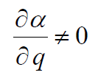
Princip Ramanovy spektrometrie 2
V klasickém přiblížení platí pro molekulu interagující se zářením, že v molekule je indukován dipólový moment p:
kde ν₀ je frekvence budícího záření, ν_{vib} je vibrační frekvence, E je vektor intenzity elektrického pole dopadajícího záření, q jsou vnitřní souřadnice molekuly a α je polarizovatelnost molekuly (polarizibilita, tj. míra „obtížnosti“, s níž se vychylují negativní náboje elektrickým polem). Z rovnice vyplývá, že molekula emituje záření s nezměněnou frekvencí ( ν₀ - Rayleighův rozptyl ) a dále záření s frekvencemi ( ν₀ + ν_{vib} ) a ( ν₀ – ν_{vib} ), které se souhrnně nazývají Ramanův rozptyl, při čemž nižší frekvence ( ν₀ – ν_{vib}) odpovídá Stokesovu rozptylu, zatímco vyšší frekvence ( ν₀ + ν_{vib}) náleží anti-Stokesovu rozptylu. Z rovnice je též zřejmé, že pro vznik Ramanovy linie je nutné, aby při daném vibračním pohybu docházelo ke změně polarizovatelnosti, tedy aby

Slide 15
Ramanova spektra nerezonanční
Velikost frekvenčního posuvu ω_{v} nezávisí na frekvenci dopadajícího záření
Pravděpodobnost Ramanova jevu roste se čtvrtou mocninou frekvence dopadajícího záření a má o tři řády menší pravděpodobnost než rozptyl Rayleighův

Slide 16
Ramanovo spektrum

Slide 17
Ramanovo spektrum látek přítomných v atmosféře
Spektrum ramanovského lidaru

Slide 18
Ramanova spektra rezonanční
K rezonančnímu Ramanovu rozptylu dochází v případě, kdy frekvence záření
dopadajícího na rozptylující částici souhlasí nebo se blíží frekvenci kvantového
přechodu částice. Proti intenzitě záření nerezonančního Ramanova rozptylu
může být intenzita vyšší o 3 až 6 řádů.

Slide 19
Rezonanční Ramanův rozptyl
virtuální hladina v blízkosti elektronově excitovaného stavu
UV rezonanční Ramanova spektroskopie –nukleové kyseliny, proteiny
Viditelná oblast –koordinanční sloučeniny, organická barviva, hemoproteiny
NIR –„prerezonance“ ? – nízkoenergetické elektronové přechody
Excitační profily – závislost Ramanových spekter (vybraných pásů) na excitační vlnové délce

Slide 20
Rezonanční Ramanova spektrometrie
Faktor zesílení 10²–10⁴
Praktické aspekty
  U roztoků – otázka volby koncentrace a pozice excitačního paprsku
  Samoabsorpce
  Fluorescence
  Volba geometrie paprsku, fokusace
  Koncentrační profil

Slide 21
Instrumentace pro Ramanovu spektrometrii
Pevný, resp. kapalný vzorek se umístí před štěrbinu spektrometru. Vzorek se ozáří
fokusovaným svazkem z laseru s výstupním výkonem větším než 100mW, obvykle
iontového Ar (λ=514,5 nm – zelená a 488 nm – modrá) nebo He-Ne laseru(λ=632,8 nm).
Často se v poslední době využívá Nd:YAG laser s násobičem frekvence a laseroých diod.
Monochromátor musí mít velmi nízké rozptýlené záření (obvykle dvojitý).
Detektorem je obvykle fotonásobič, příp. intenzifikovaný CCD detektor.

Slide 22
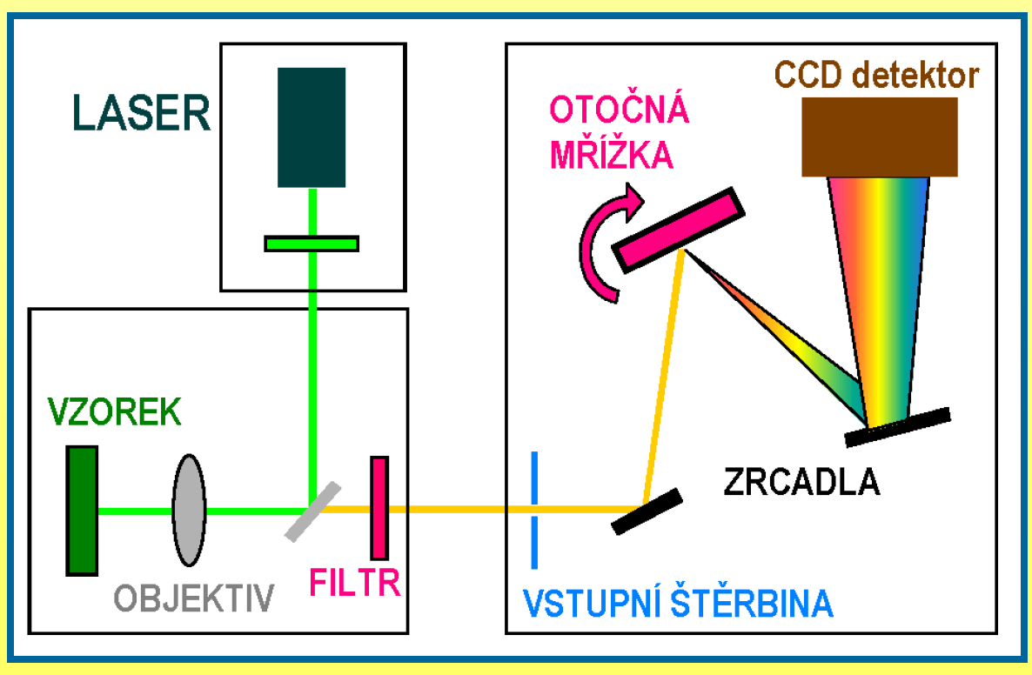
Schéma Ramanova disperzního přístroje

Slide 23
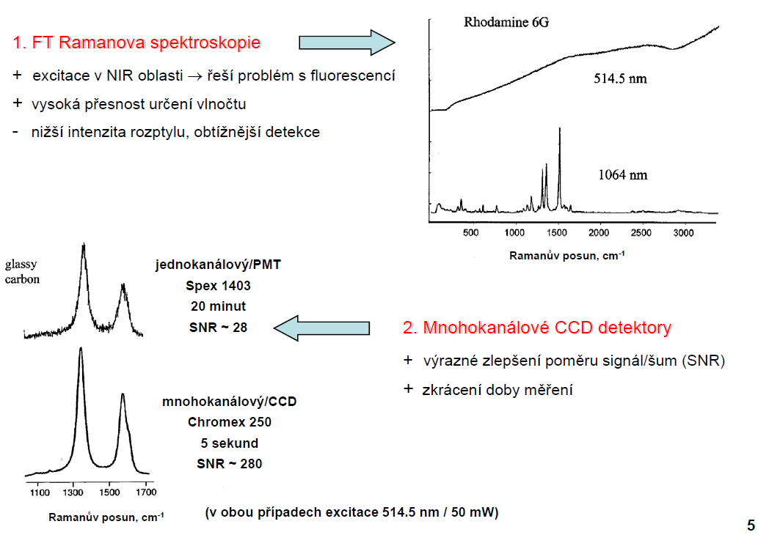
Technologický pokrok v Ramanově spektroskopii v uplynulých 20 letech

Slide 24
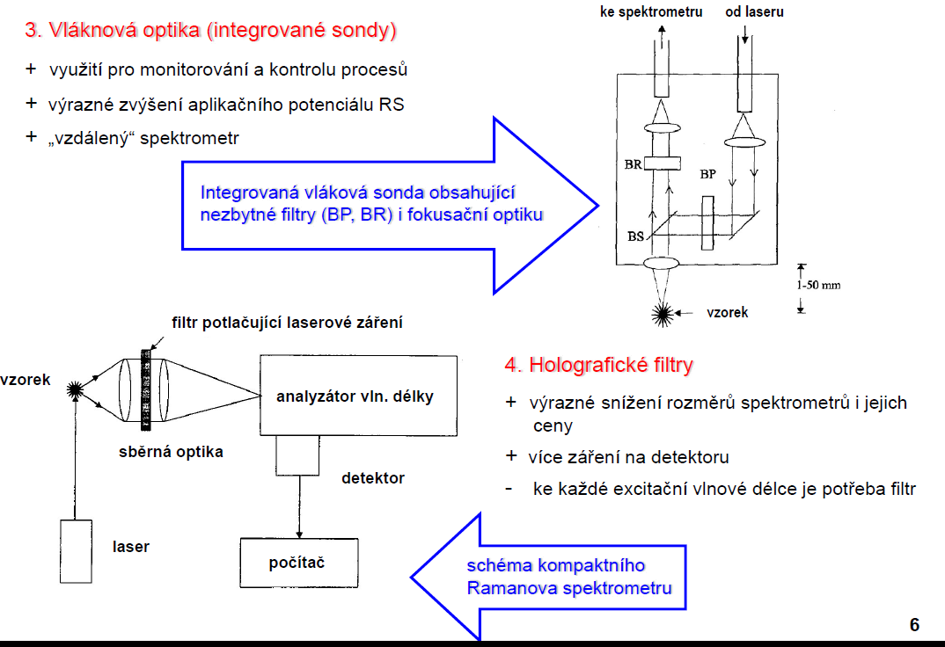

Slide 25
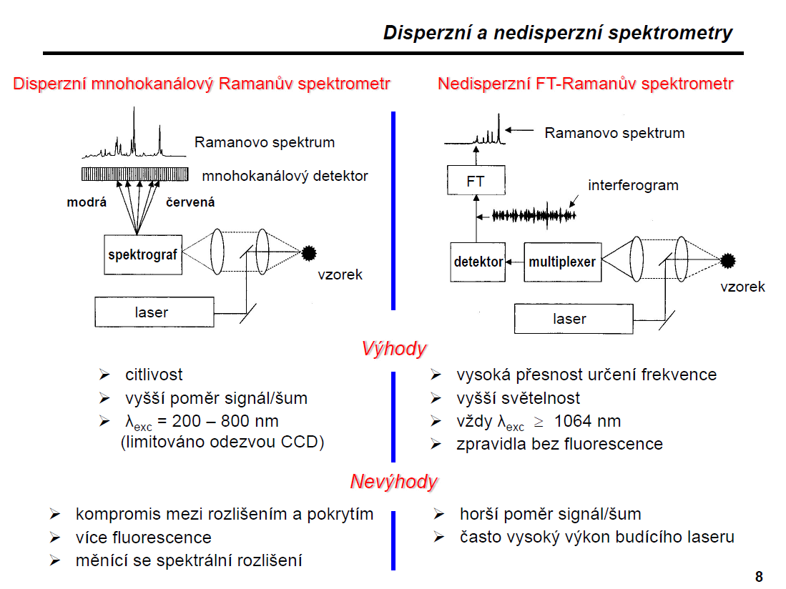

Slide 26
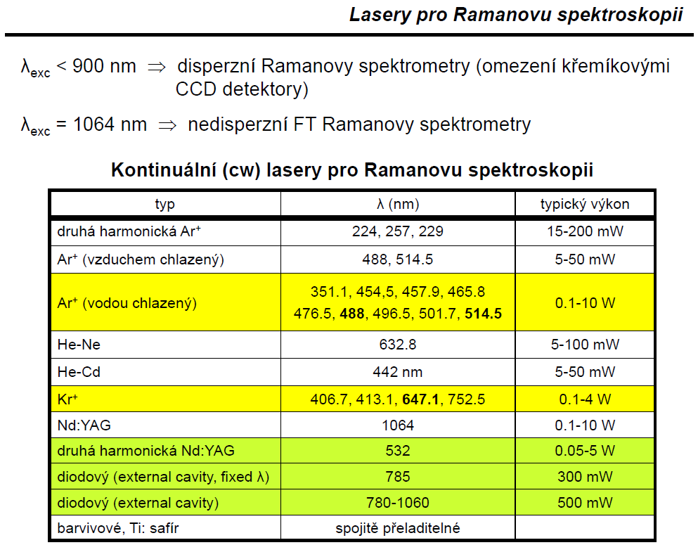

Slide 27
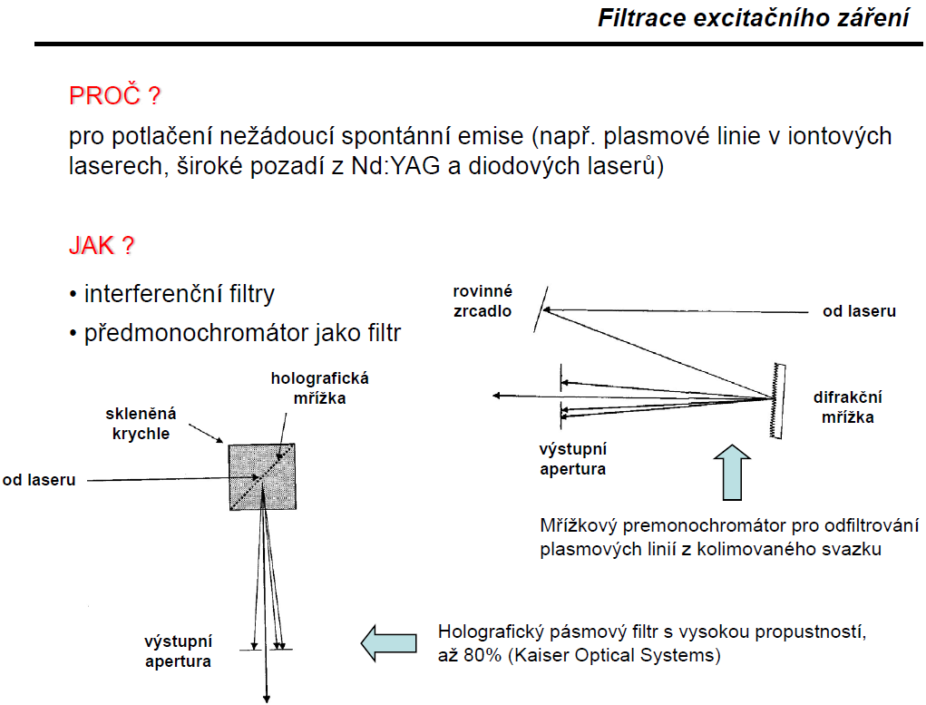

Slide 28
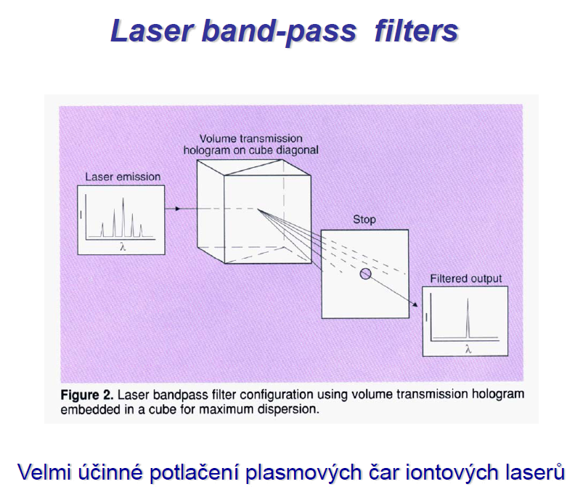

Slide 29
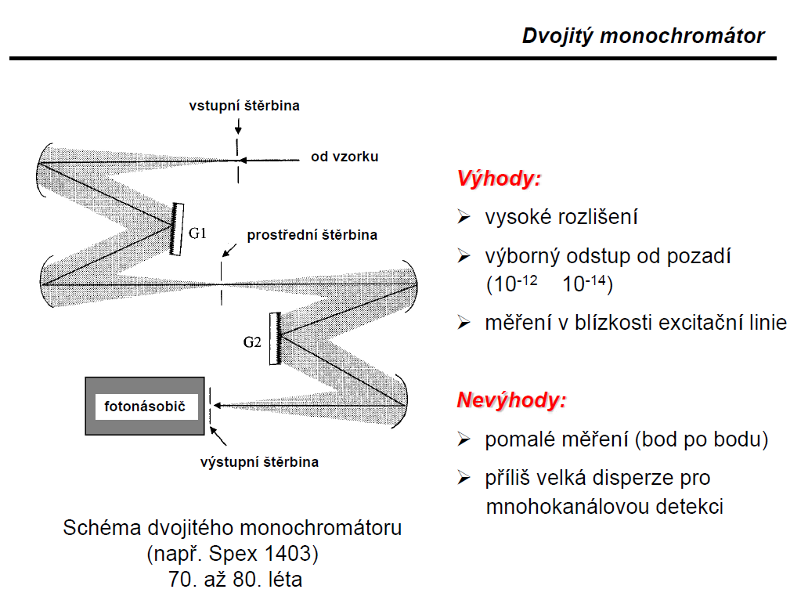

Slide 30
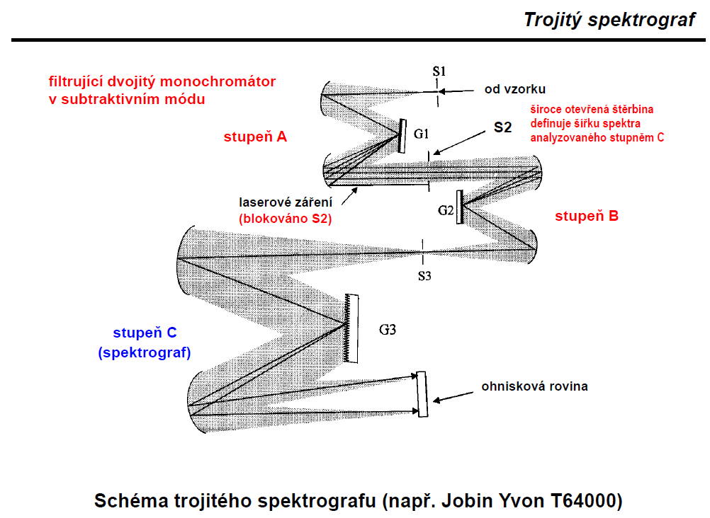

Slide 31
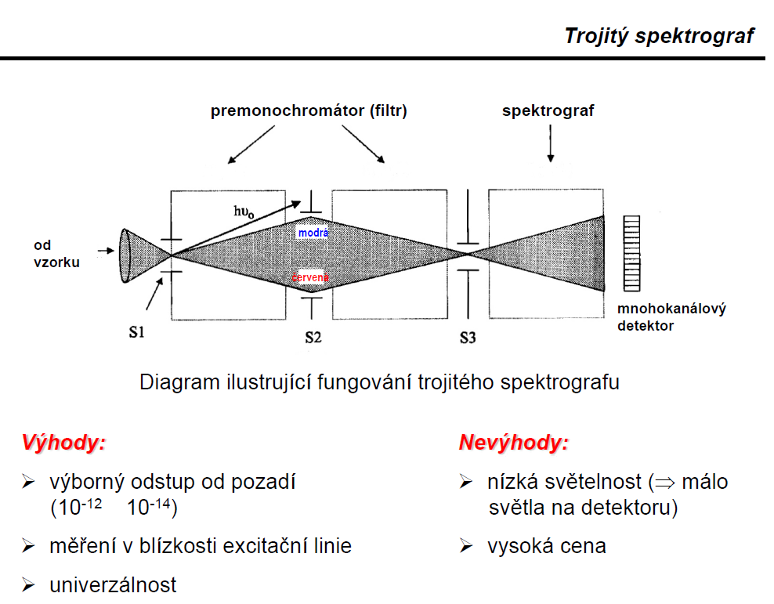

Slide 32
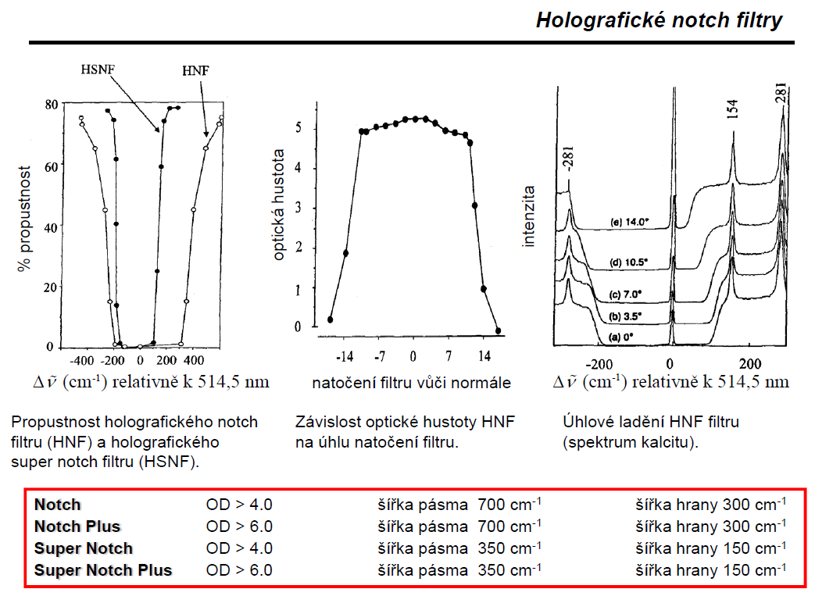

Slide 33
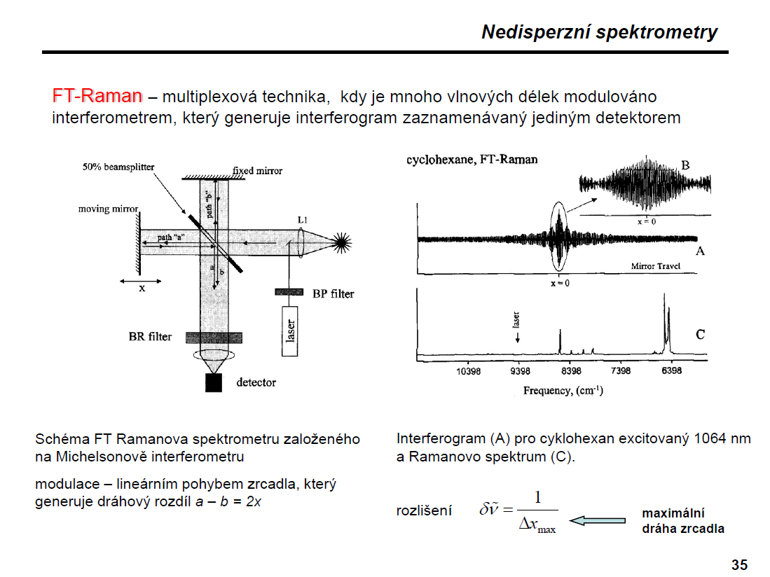

Slide 34
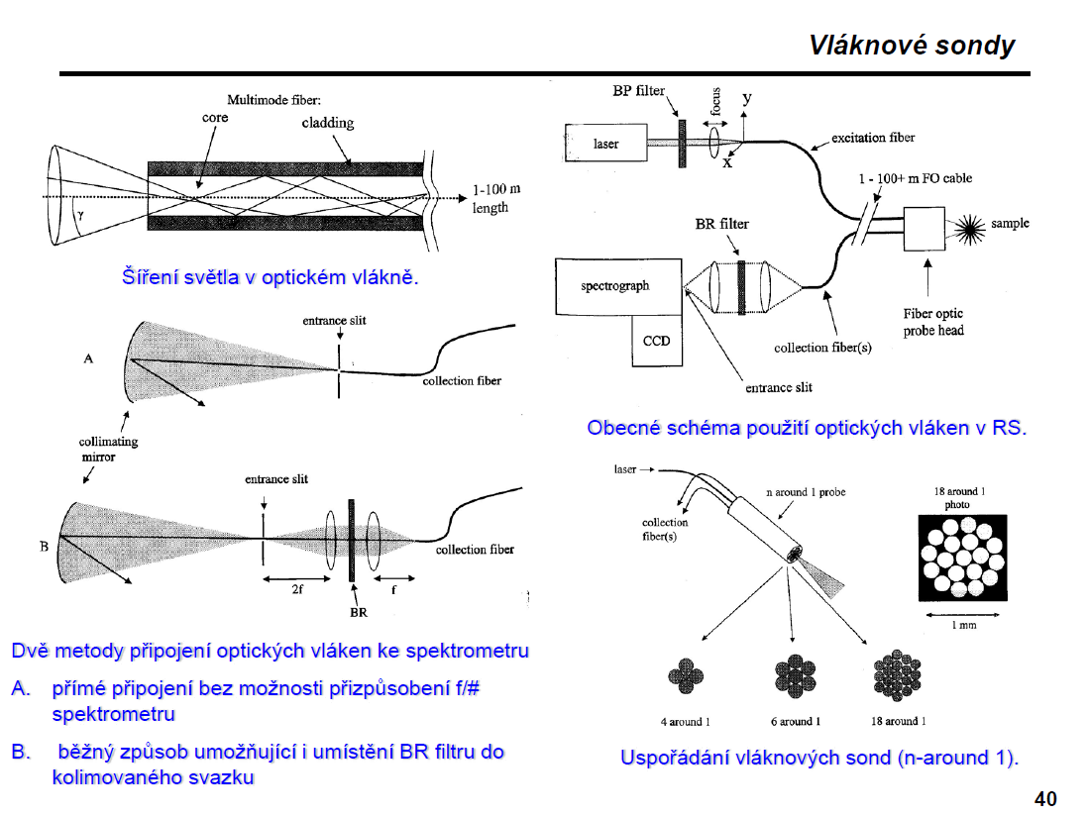

Slide 35
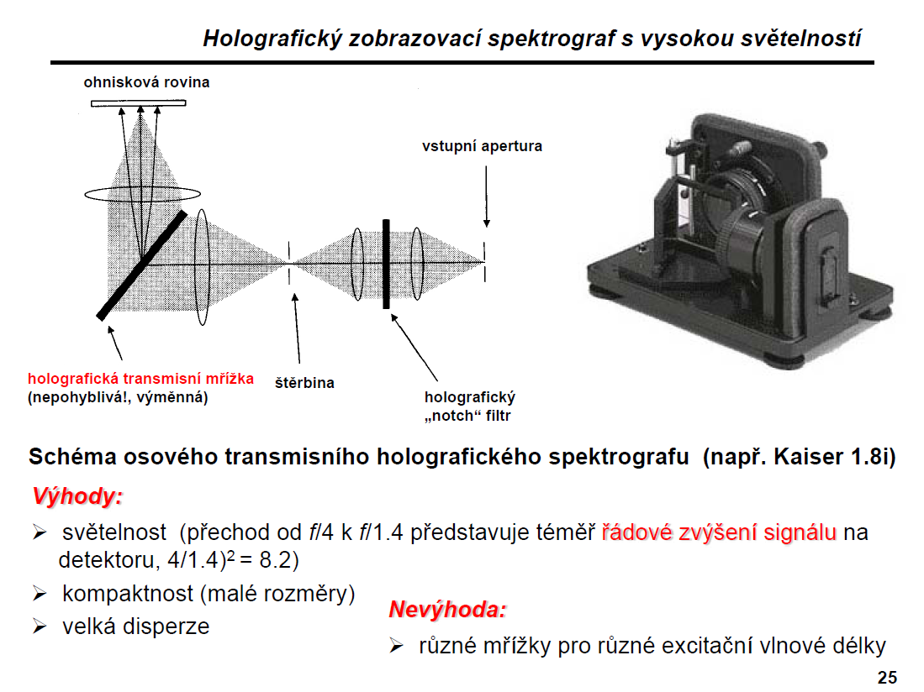

Slide 36
Metody nelineární – SRS a ASRS
SRS (Stimulated Raman Scattering) je variantou metody dvojí rezonance (a), při níž laserem ( frekvence ω_{L} ) buzená hladina 2 je virtuální. Je-li ω_{V} frekvence vibračního přechodu, pak
ω_{L} – ω_{V} = ω_{S} . Zavedeme-li do kyvety pomocný paprsek s frekvencí ω_{S} , tedy se Stokesovou frekvencí Ramanova spektra, dojde k zesílení na této frekvenci. V případě ASRS (Antistokes SRS) dochází k vybuzení dvou virtuálních hladin 2 a 4 a platí
ω_{L} + ω_{V} = ω_{AS} . Metody se používají k měření s vysokým rozlišením až 0,01 cm⁻¹. Na jejich principu jsou založeny i laditelné infračervené (ramanovské) lasery.

Slide 37
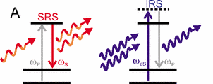
Inverzní Ramanova spektrometrie
Images
Using a laser dye to generate a continuum
Using a white light continuum produced by slf-focusing of picosecond laser pulses in water
Illustratinon of the spectrum

Slide 38
Ramanova spektroskopie
Každá čára Ramanova spektra je svými vlastnostmi závislá:
  na počtu a hmotě společně kmitajících atomů molekuly
  na jejich prostorovém uspořádání
  na vnitřně molekulovém silovém poli
Je zřejmé, že Ramanových spekter lze použíti analyticky,zvláště při řešení některých, chemicky těžko dokazovatelných rozdílů konstitučních
Prof. Dr. Arnošt Okáč: Výklad k základním operacím v chemické analyse, JČMF 1948

Slide 39
Experimentální výhody
možnost měření ve vodném prostředí
➥ nízká intenzita Ramanova rozptylu pro vodu
➥ používané optické materiály nejsou citlivé na vlhkost
možnost měření ve skleněných nádobách
➥ měření v uzavřených ampulích - např. pod vakuuem
snadné využití skelné vláknové optiky
minimální požadavky na úpravu pevných
vzorků
intenzivní pásy -C=C-, -N=N-, -S-S a
dalších symetrických vibrací

Slide 40
Aplikace RS v geologii
identifikace a analýza fází: v některých případech je RS nejjednodušší či dokonce jedinou použitelnou metodou k identifikaci minerálu, zvláště tehdy, je-li uzavřen v jiném průhledném, nefluoreskujícím minerálu. Umožňuje rozlišovat členy izomorfních řad snáze, než rtg-difrakce.
k identifikaci plynů v plyno - kapalných uzavřeninách
studium struktury (zvláště vazba OH skupin), uspořádanosti struktury
Fázové přechody(teplotní změna struktury perovskitu v podmínkách pláště)
Určování termodynamických vlastností minerálů

Slide 41
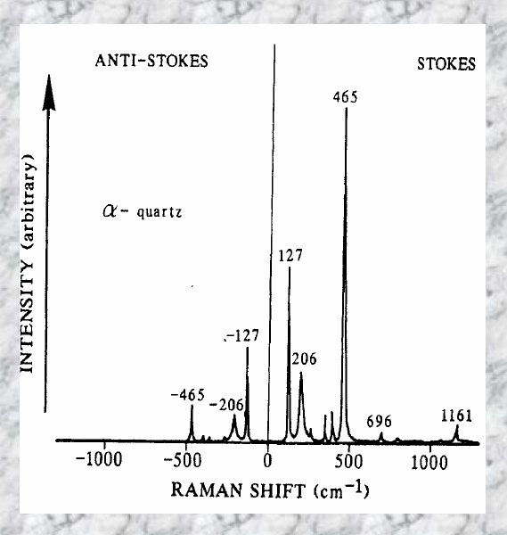
Další aplikace RS v geologii
rezonanční Ramanova spektroskopie
Elektronická Ramanova spektroskopie
hyper-Ramanova spektroskopie
koherentní antistokesovský Ramanův rozptyl (CARS)

Slide 42
Geologické materiály - hematit

Slide 43
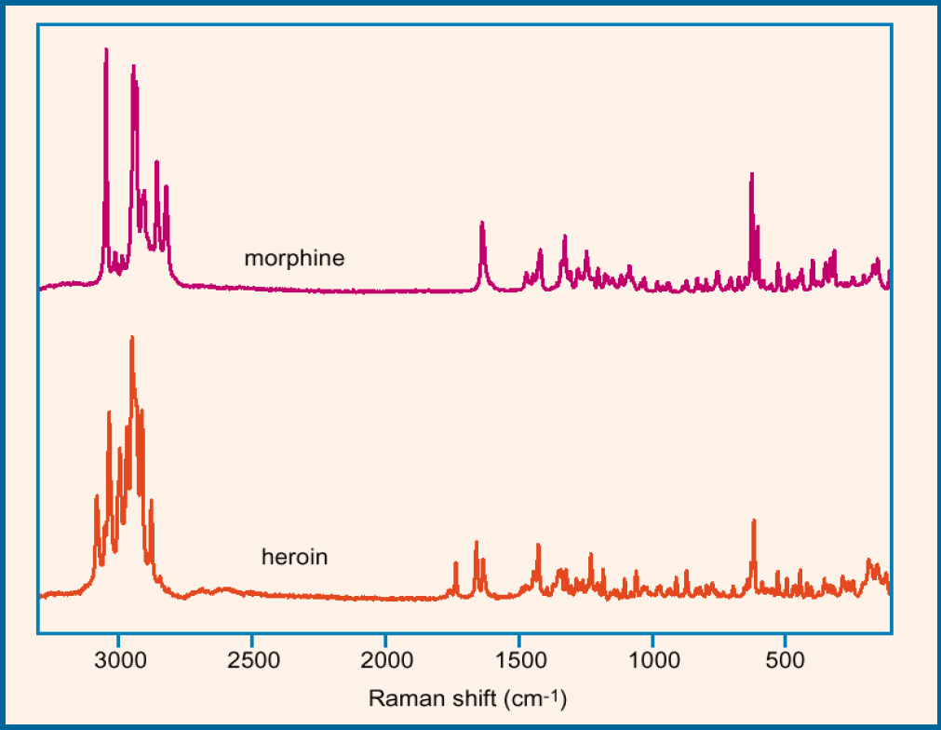
Identifikace drog

Slide 44
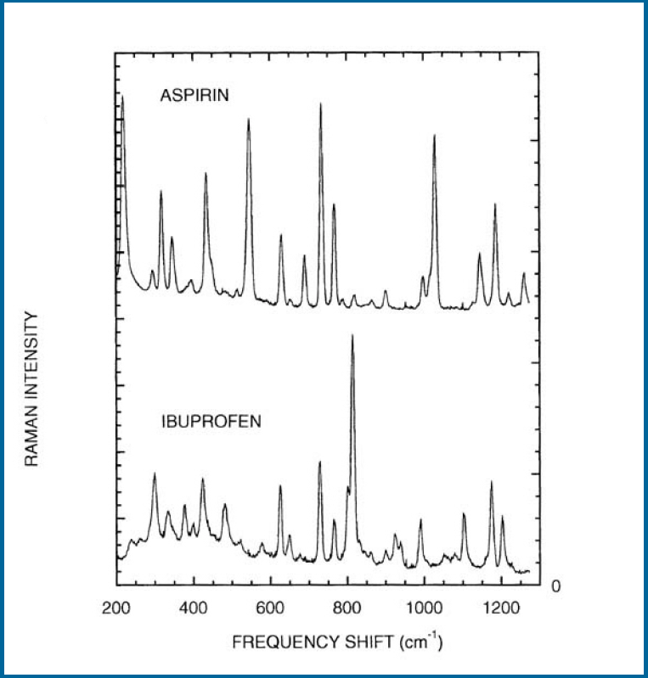
Identifikace léčiv

Slide 45
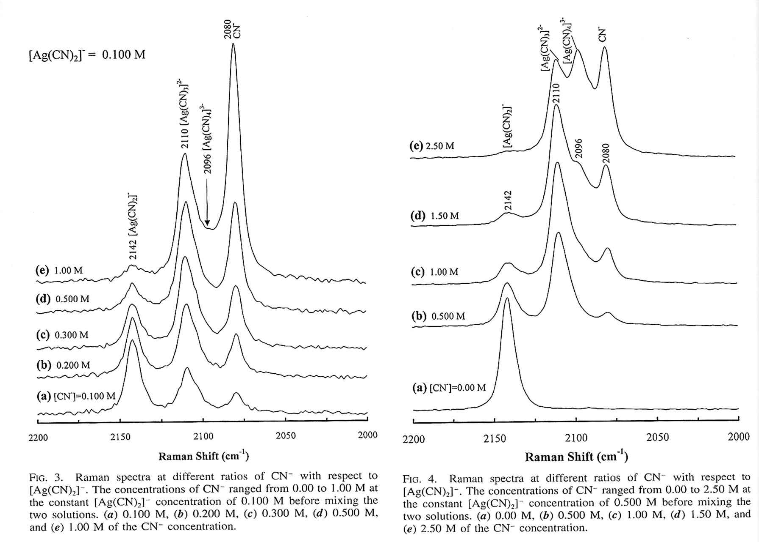
Studium komplexů

Slide 46
Archeologie - keramika

Slide 47
Analýza sloučenin ve výbojce

Slide 48
Analýza sloučenin ve výbojce

Slide 49
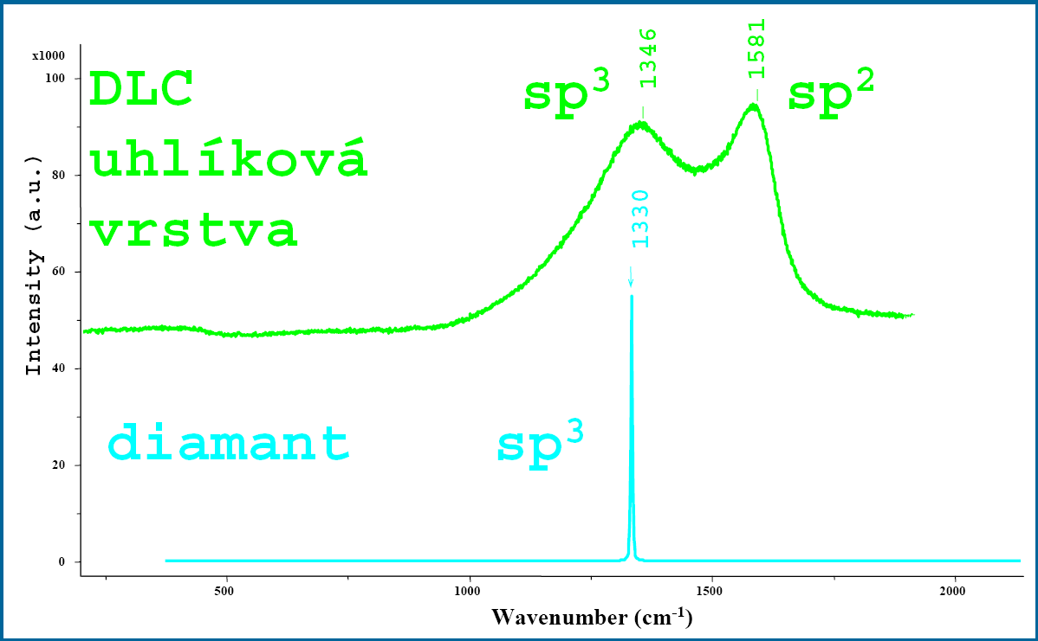
Analýza uhlíkatých materiálů

Slide 50
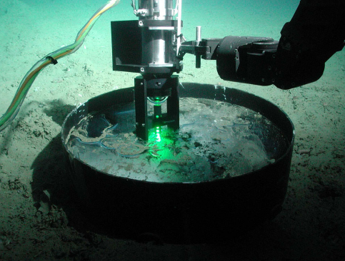
DORISS system (depth of 3607 meters in Monterey Bay)

Slide 51
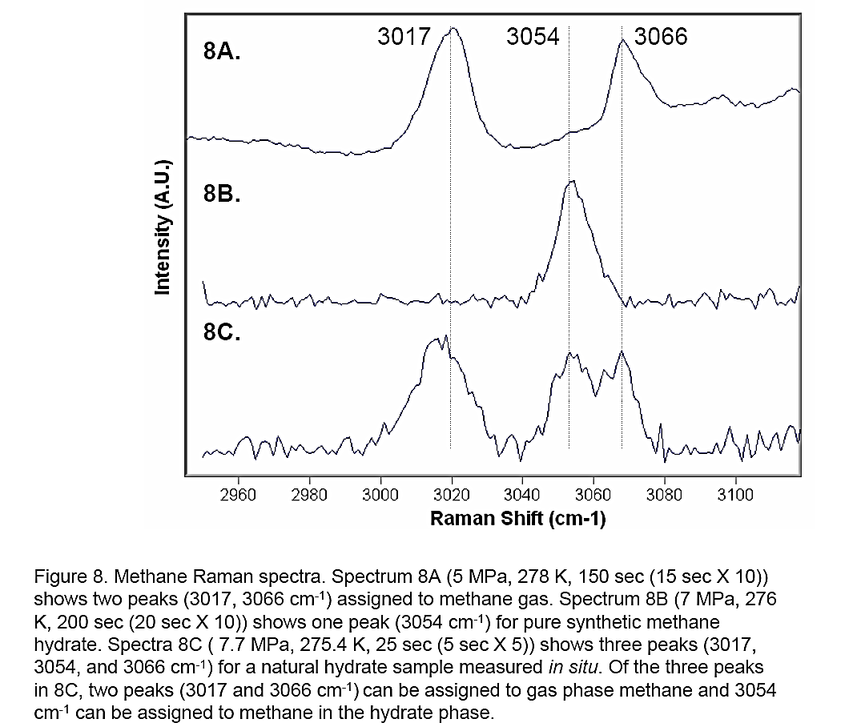

Slide 52
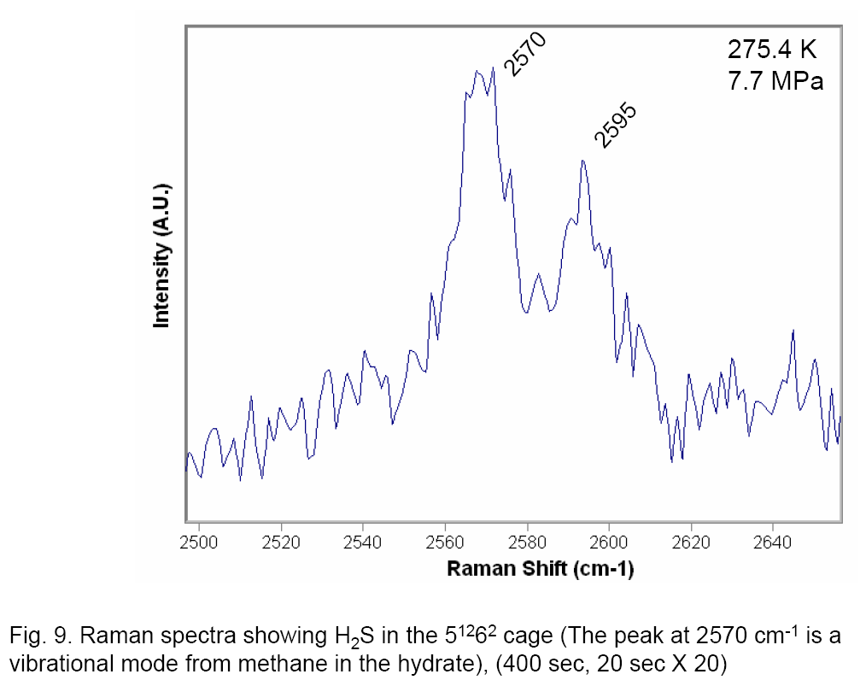

Slide 53
Ramanova mikrosonda

Slide 54
Analýza obilných zrn

Slide 55
Mapování povrchu papíru

Slide 56
Prostorové rozložení aerosolu

Slide 57
Detekce infikovaných erytrocytů

Slide 58
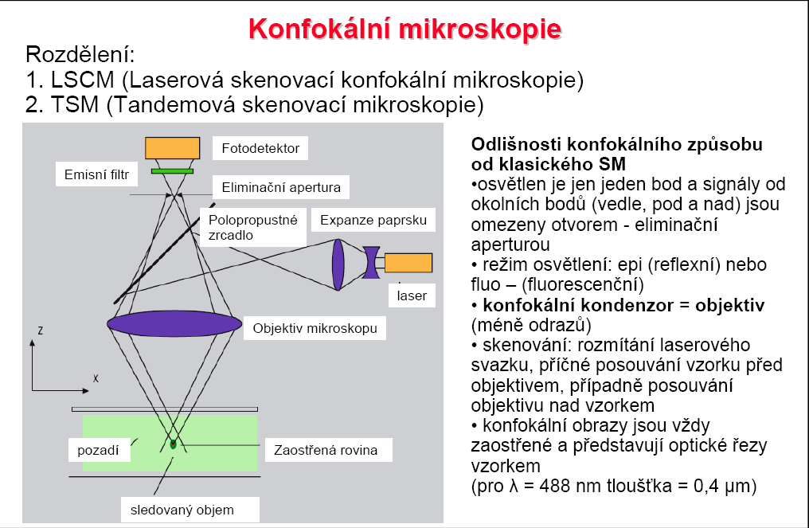
Konfokální mikroskop

Slide 59
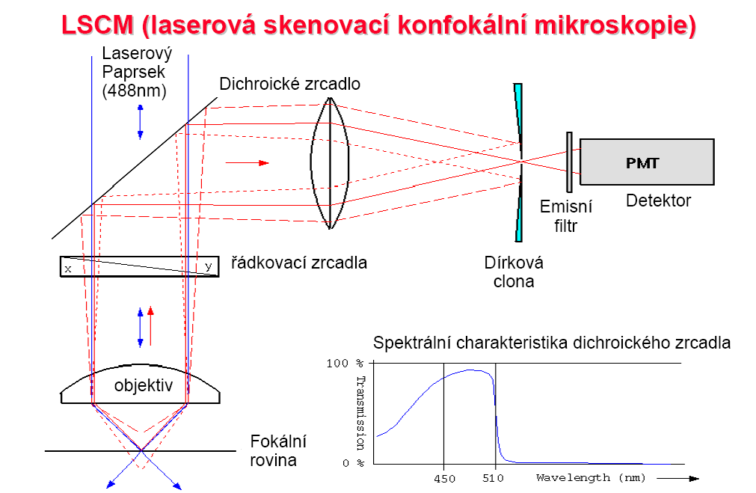
Laserový skenovací konfokální mikroskop

Slide 60
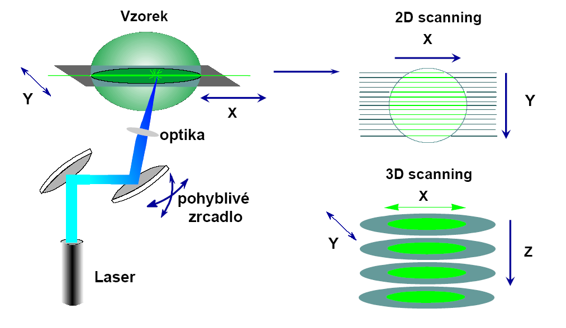
Řádkovací zrcadla

Slide 61
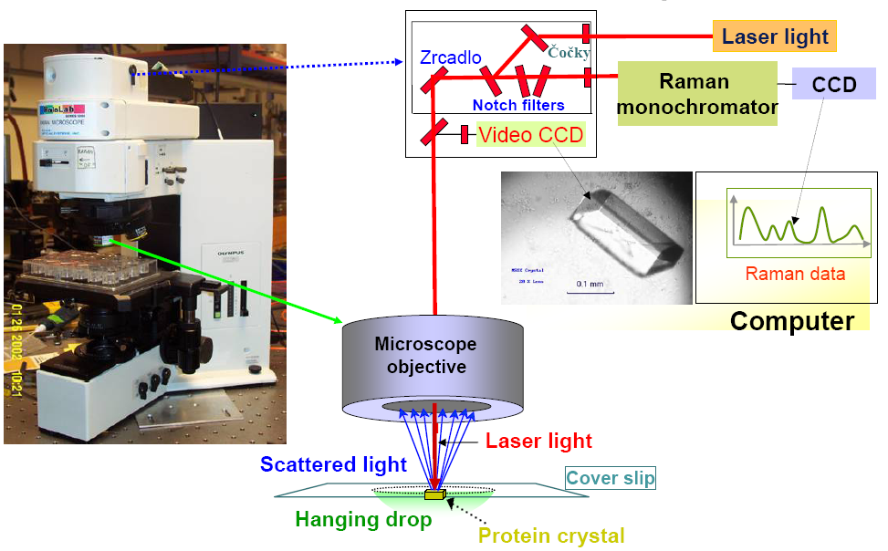
Konfokální Ramanův mikroskop

Slide 62
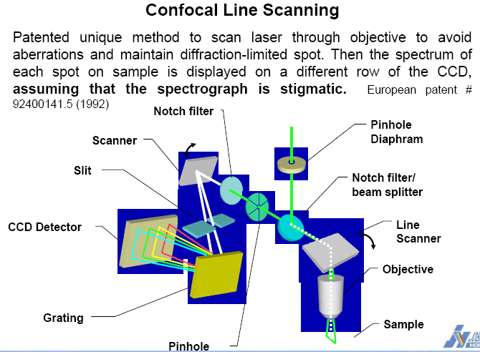
Ramanova mikrospektroskopie

Slide 63
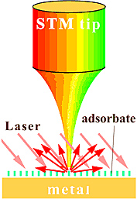
Ramanova nanospektroskopie
Techniky blízkého pole
    sonda v blízkosti povrchu („blízké pole“)
  Spektroskopie blízkého pole
    (near-field spectroscopy)
  Mikroskopie blízkého pole
    SNOM – scanning near-field optical microscopy
    UV-vis, IR (IR-SNOM), Ramanova spektroskopie
    + TERS
    fotoluminiscence, fluorescence
      rozlišení lepší než 50 nm
      spektroskopie jedné molekuly

Slide 64
Aplikace SNOM
Single Molecule DetectionJ.K. Trautmanet al. Nature 369,40, (1994)
Raman ScatteringC.L. Jahnckeet al. Appl. Phy. Lett. 67 (17), 2483 (1995)
Polarization and OrientationB. McDaniel et al. , Appl. Opt. 37, 84 (1998)
Magnetic-ImagingU. Hartman, J. Magn.& Magn. Mater. (1996)
Data StorageH.J. Mamin, IBM J. Res. Develop. (1995)
Biological Imaging. VanHulstet al. J. Struct. Bio., 119,222 (1997)
Quantum Dots, Quantum Wires H.F. Hess et al. Science 264, 1740 (1994)
Lithography S. Madsen et al. J. App. Phy.82 (1) 49(1997).
Photonic Device Characterization S.K. Burrattoet al. App. Phy. Lett.65, 2654 (1994)
Semiconductor/ Defect Characterization LaRosaet al. Mater. Res. Soc. Symp. Proc. 406,189-194 (1996)

Slide 65
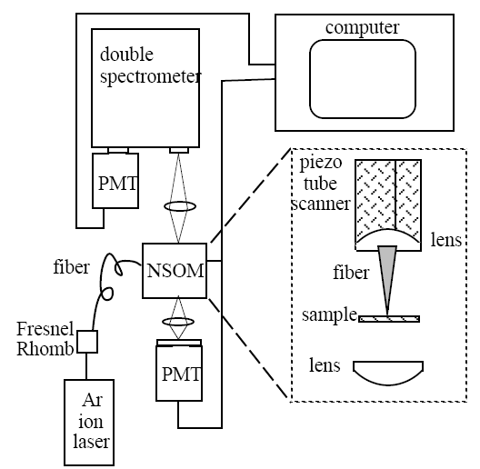
Raman - NSOM
vzdálenost sondy – do 10 nm
• apertura sondy
• režimy snímání
  transmisní (jen transparentní vzorky)
  reflexní – ostrá sonda – vysílač, přijímač, obojí
  rozptyl – vysílač, přijímač, obojí

Slide 66
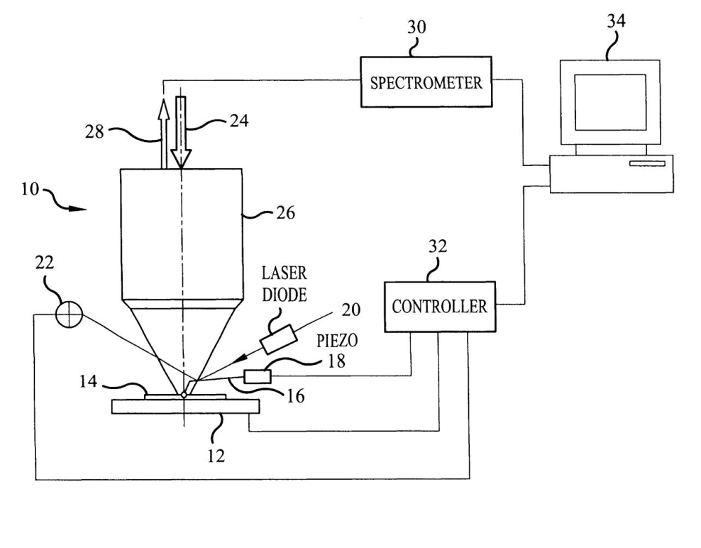
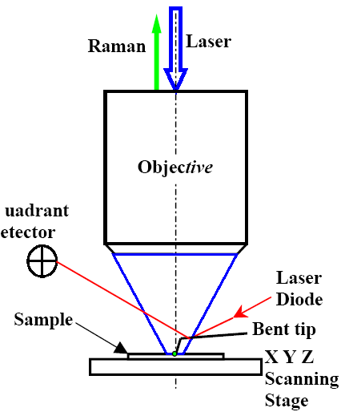
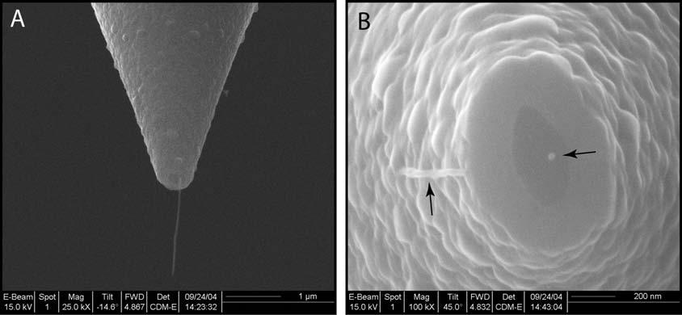
Raman-NSOM
vzdálenost sondy –do 10 nm
•apertura sondy
•režimy snímání
kolmá či šikmá laserová excitace

Slide 67
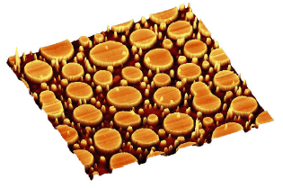
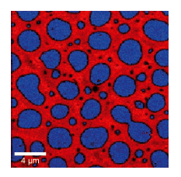
Separace fází
AFM zobrazení směsi polymerů PMMA-SBR, odstředivě
nanesené na skleněnou podložku. Sken 20x20 µm, topografické
měřítko 30 nm
Ramanovské zobrazení směsi polymerů PMMA-SBR.
Plochy PMMA jsou barevně kódovány modře, plochy SBR jsou zobrazeny
červeně. zobrazení: 200x200 spekter

Slide 68
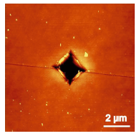
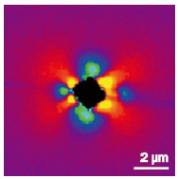
Měření napětí v materiálu
AFM měření vtisku ze zkoušky tvrdosti Si dle Vickerse.
Vtisk o úhlopříčce 2,75 µm a hloubce 210 nm byl vytvořen silou
50 mN. Velikost skenované plochy: 10x10 µm.
Ramanovské zobrazení stejné oblasti jako na vedlejším obr.
Zobrazení bylo vypočteno z polohy píku parabolické aproximace

Slide 69
Měření napětí v materiálu _ fonony
Fonon – kvazičástice vibrací krystalové mříže, vibrační kvantum šířící se krystalovou mříží. Pomocí fononů lze popisovat šíření zvukových vln v pevných látkách. Samotný název fonon vznikl jako analogie k fotonu. Foton je částicí elektromagnetického pole, fonon je kvazičásticí netlumeného zvukového pole v pevné látce.
Řadí se mezi bosony.

Slide 70
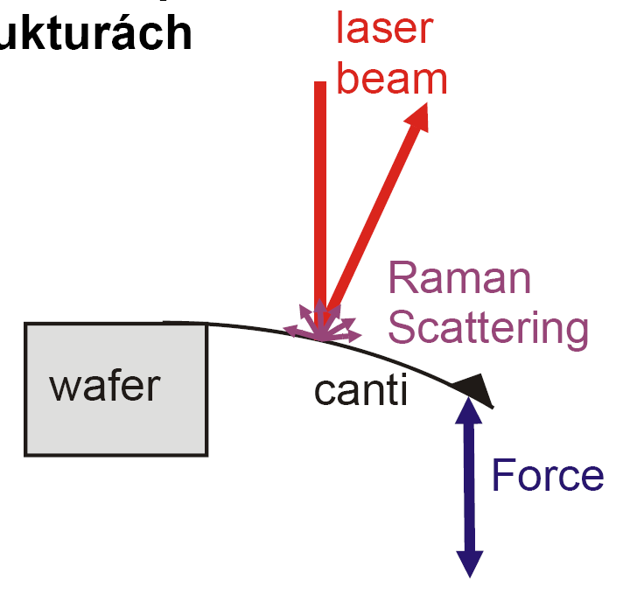
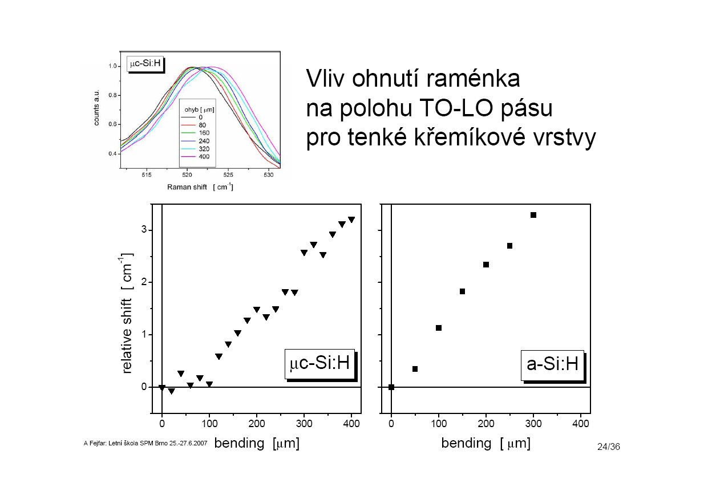
Mechanické napětí v nanostrukturách

Slide 71
Speciální techniky
rezonanční - RR
povrchem zesílený - SERS
rezonanční povrchem zesílený - SERRS
fotoakustický – PARS (nelineární, pulzní)
hyperRaman (two photon pumping)
koherentní anti-Stokes - CARS
koherentní Stokes - CSRS

Slide 72
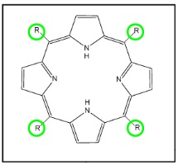
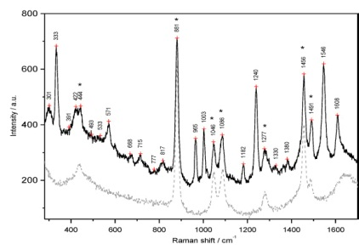
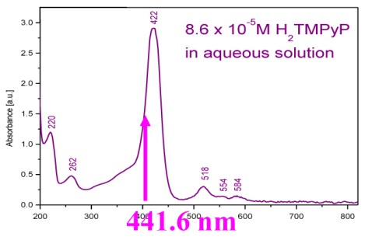
RRS
(Resonance Raman Scattering
Excitace do absorpčního pásu molekuly, ale hrozí fotodegradace a rušení výsledného Ramanova signálu fluorescencí
RRS
10⁻⁶ M porphyrin

Slide 73
Metody nelineární - CARS
U metody CARS („čtyřfrekvenční směšování“), na rozdíl od ASRS, je relaxace z prvé virtuální hladiny 2 vynucená zářením druhého laseru s frekvencí ω₂ , které způsobí zvýšení populace hladiny 3 a antistokesův přechod má charakter stimulované emise koherentního a směrovaného záření. Emise záření ω_{AS} vychází v podobě úzkého kužele. U disperzních vzorků (kapalin) se vlnové vektory sčítají vektorově (c), takže k oddělení detekovaného záření není potřeba žádný disperzní prvek, na rozdíl od plynů (b).

Slide 74
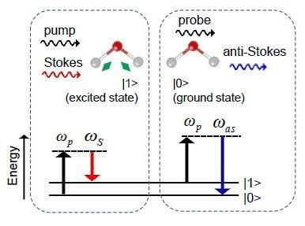
Coherent Anti-Stokes Raman Scattering
CARS can stimulate the production of a significantly larger amount of signal than spontaneous Raman microscopy. Like spontaneous Raman, CARS probes vibrational modes in molecules and does not require the introduction of exogenous dyes or markers, which is advantageous in imaging small molecules, such as metabolites, for which labeling may significantly affect their molecular properties.
CARS is a process that involves four photons that interact with the third order nonlinear susceptibility of the sample, which is a function of the vibrational frequencies . To understand a CARS event, consider two photons: a pump, of energy , and a Stokes, of lower energy . Consider also a molecule with a single resonance, represented by a third order susceptibility. A CARS event can be understood in two steps. Upon the illumination of the molecule with the pump and Stokes photons, the first step is initiated if the condition is met; that is, if the diference in energy between the pump and Stokes photons matches the energy of the excited vibrational state of the molecule, so that the molecule is excited. Once this happens, the second step is the result of the interaction of this excited state with a third photon, known as the probe, of energy . This photon gains the energy of excitation of the molecule, and an anti-Stokes photon is emitted with an energy that has a higher frequency than any of the incident photons.

Slide 75
CARS instrumentace
CARS vyžaduje především výkonové laditelné lasery, které jsou technicky i
ekonomicky náročné. Na rozdíl od klasické Ramanovy spektrometrie jsou
zářivé toky v CARS velmi intenzívní, takže nároky na detekci signálu jsou
minimální. Např. při sledování vibračního přechodu benzenu u 992 cm⁻¹
(totálně symetrická vibrace vibrace benzenového kruhu), buzení do virtuálních
hladin na 513 nm, P=100 kW/6μs, stimulace na 540 nm, P=30 kW/6μs, výkon
koherentního záření z interakčního prostoru 300W! Účinnost může dosáhnout
až 10%, u spontánního Ramanova rozptylu je to 10⁻⁵ až 10⁻⁸ %.

Slide 76
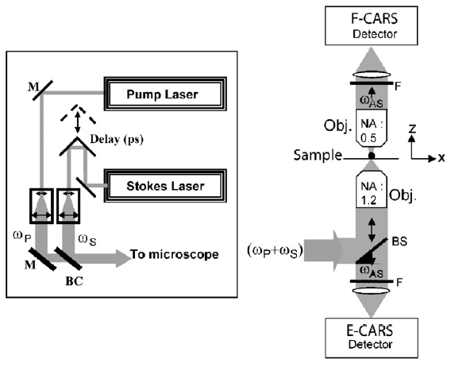
Coherent anti-Stokes Raman scattering microscopy (CARS):
F-CARS and E-CARS microscopy with co-propagating incident beams, forward and backward signal collection, respectively
Obj., objective lens; F., filter; BC., beam combiner; L., lens; M., mirror

Slide 77
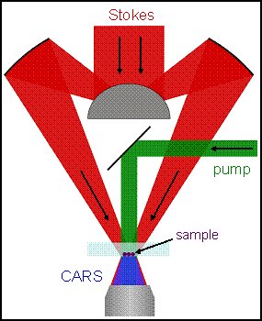

CARS microscopy

Slide 78


Broadband Coherent anti-Stokes Raman
Microscope for Materials Research – CARS

Slide 79

epi-CARS microscopy
We used epi-CARS microscopy to image ex vivo mouse brain tissues. Epi-CARS microscopy suppresses the nonresonant background from the aqueous medium.
Mosaic picture of an epi CARS mouse brain image. The brain tumor is on the left side and extends across the center line and distorts the symmetry of thebrain. The magnification was 20x. Image is displayed in pseudo-color.

Slide 80

Plasmonová resonance (SPR)

Slide 81
Použití SPR
zvětšení citlivosti spektroskopických technik vč. fluorescence, Ramanovy spektroskopie ... (povrchové zesílení Ramanovy spektroskopie ~ 10¹⁴ – 10¹⁵x umožňuje identifikaci jediné molekuly)
změna refrakčního indexu adsorpcí molekul na mezifází kovu a dielektrika
posun resonance v důsledku adsorpce molekul na mezifází
nanočástice vzácných kovů projevují silné UV-Vis absorpční pásy (nejsou přítomny u „makro“)
měření tloušťky adsorbovaných vrstev, vazebné konstanty ligandů...

Slide 82
Základní pojmy
SERS – povrchem zesílený Ramanův rozptyl (Surface Enhanced Raman Scattering). Při Ramanově rozptylu na molekulách navázaných na povrch drahého kovu (zlata, stříbra) může dojít k zesílení jak rozptýleného tak dopadajícího záření díky rezonanční interakci fotonů s kvanty kmitů elektronového plynu v poli iontů krystalové mříže vázaných na povrch.
Plazmon – kvazičástice (kvantum) podélných oscilací elektronového plynu v pevných látkách (v krystalové mříži kovů, v nekovech, v plastech). Například v kovech je možné vybudit oscilace plazmatu jako kolektivní excitace plynu vodivostních elektronů na pozadí kationtů krystalové mříže. Odražené či prošlé elektrony nebo fotony interagující s plazmony vykazují ztráty energie rovné celistvým násobkům energie plazmonu. Vytváření plazmonů (ve většině materiálů o energii 10÷20 eV) vede k energetickým ztrátám, které se projeví ve formě tzv. Ferrelova záření (objeveno v roce 1960) v UV nebo vizuálním oboru.
Povrchové plazmony – plazmony vyskytující se na rozhraní vakua či materiálu s kladnou relativní permitivitou a prostředí se zápornou relativní permitivitou (obvykle kovy či dotované polovodiče). Silně interagují s fotony a vytvářejí tak další kvazičástici – polariton.

Slide 83
SERS
Surface Enhanced Raman Scattering – metoda přinesla velké zlepšení RS tím, že na zkoumaný povrch jsou naneseny vhodné molekuly nebo nanočástice kovů (např. Ag).
Zesílení Ramanových signálů je řádu 10⁴ – 10⁶ , v některých systémech může být i větší.
Zlepšení citlivosti metody souvisí s tím, že u molekul v blízkosti Ag nebo Au nanočástic se projevuje povrchová plasmonová rezonance. Toto vysvětlení není však jediné.
Povrchový plasmon je kvazičástice. Je to kolektivní excitace volných elektronů na mezifázi vodiče a izolátoru.

Slide 84

Povrchem zesílený Ramanův rozptyl, SERS
Rozdíl mezi SERS spektrem 2-merkaptoethanolové monomolekulární vrstvy na povrchu zdrsnělého stříbra (a) a spektrem tekutého 2-merkaptoethanolu (b). V důsledku přitažlivých sil povrchu, které modifikují strukturu elektronového obalu, se obě spektra liší. (Pro názornost jsou spektra vzájemně posunuta a zobrazena v různých měřítcích.) Zdroj: Wikipedie.

Slide 85

Povrchové plazmony
Povrchový Plasmon - polariton = koherentní „kolektivní“ oscilace elektronů ve vodivostním pásu
Jeho elektromagnetické stavy jsou vázané k rozhraní kov/dielektrikum
tvořen nábojem v kovu (e-) a elmg. polem v obou fázích
  - projevy: spojené oscilace e-hustot a elmg. pole
  (= „hladiny“ oscilací elektronových hustot)
  - Intenzita pole exponenciálně klesá se vzdáleností od povrchu kovové fáze
  (=> lokalizace v mezifází) šíří se jako podélné vlny na mezifází
Vlastnosti plasmonu závisí na
  - složení mezifází (ε, R_{a})
  - refraktivním indexu dielektrika (světlovod, detekce chem. vazeb, nanostruktur)

Slide 86

Mechanismus povrchové plasmonové resonance (Surface Plasmon Resonance)
Dopadající světlo λ (hν) excituje oscilace oblaku elektronů vodivostního pásu s následným zesílením elmg. pole na fázovém rozhraní (povrchu)
⇒ v resonanci absorpce světla λ_{SPEC} vzroste o několik řádů (= povrchová plasmonová resonance)
Kovová nanostruktura funguje jako anténa.

Slide 87

Nanočásticové plazmony
Nanočásticový plasmon již neexistují lokalizované energetické hladiny (tvoří pás/oblak). Min. rozměr částic: > 2 nm.
Interakce se světlem => excitace oscilací e-oblaku => polariton (el.polarizace)
  Interakce malé nanočástice se světlem => dipólová radiace (E-pole) (a, b)
  větší nanočástice => kvadrupólová radiace (c, d)

Slide 88
Povrchově zesílená Ramanova spektroskopie
Surface Enhanced Raman Spectroscopy
Podmínky:
  Max. zesílení (dopadající i rozptýlené světlo (Raman) je zesílené plasmonovou resonancí) pro frekvence s minimálním posunem Δλ (velmi posunuté nemohou být obě v rezonanci => menší zesílení)
  plasmonové oscilace musí být kolmé k povrchu
  použití Au, Ag, Cu (NIR-Vis) nanostruktur
  „Hot-Spots“ (signál není reprezentativní vzhledem k povrchu)
kombinuje výhody
  fluorescence - vysoký světelný zisk
  Ramanovy spektroskopie - strukturní informace
Teorie:
  vazebná - přenos náboje, vznik vazeb
  excitace povrchových plasmonů
  ?

Slide 89

SERS Spectroscopy
giant enhancement of Raman signal
two mechanisms involved
  electromagnetic-long range, depends on metal-substrate properties (surface plasmonsare involved)–coinmetals –Au, Ag, Cu
  chemical-local, molecular structure plays an important role (formation of surface complex)

Slide 90
SERS - historie
Významným mezníkem k využití kombinačního rozptylu byl objev povrchově zesíleného Ramanova rozptylu uskutečněný roku 1977 dvěma skupinami výzkumníků nezávisle na sobě. Historicky první SERS – povrchem zesílený Ramanův rozptyl (Surface Enhanced Raman Scattering) pyridinu adsorbovaného na povrch elektrochemicky zdrsnělého stříbra byl naměřen již v roce 1974, ale nebyl správně interpretován. Obě skupiny zároveň navrhly dvě primární teorie SERS, uznávané dodnes: elektromagnetickou, založenou na excitaci plazmonů vázaných na povrch, zatímco chemická teorie je založena na tvorbě komplexů s přenosem náboje.
Nejčastěji užívanými materiály pro SERS jsou zlato a stříbro s povrchem s nerovnostmi alespoň o řád menšími než je vlnová délka dopadajícího světla. Rezonanční frekvence těchto materiálů spadají do oblasti viditelného světla a blízkého infračerveného záření. Zesílení kombinačního rozptylu při plošném substrátu se pohybuje v rozsahu 10³÷10⁶.

Slide 91

SERS na nanohvězdičkách
Vypočtené hodnoty zesílení a účinného průřezu pro hypotetickou nanohvězdičku
se dvěma hroty.
Zdroj: P. S. Kumar et al; Nanotechnology 19 (2008).

Slide 92

Nanohvězdičky
Obrázek nanohvězdičky v transmisním rastrovém elektronovém mikroskopuTEM – Transmisní Elektronová Mikroskopie, vytváření obrazu tenkého předmětu průchodem energetických elektronů. Obraz tvořený prošlými elektrony je následně zvětšen a zaostřen elektronovou optikou a na stínítku převeden na viditelné záření, které je většinou dále zaznamenáváno CCD kamerou. Jinou technikou je SEM, při které se obraz vytváří z odražených elektronů. Je doplněn snímkem jediné zlaté nanohvězdy pomocí mikroskopie na atomových silách AFM – Atomic Force Microscope, mikroskop atomárních sil. Zařízení skenuje povrch materiálu pomocí hrotu zavěšeného na pružném výkyvném raménku. Hrot je přitahován elektrostatickými a van der Waalsovými silami. Výkyvy raménka nad povrchem jsou sledovány laserem. Mikroskop je tak citlivý, že může sledovat elektronové orbitaly molekul materiálu. AFM mikroskop byl vynalezen v roce 1986 G. Binnigem, C. Quatem a C. Gerberem. (vlevo dole) a fázovým portrétem nanohvězdičky pomocí mikroskopie na elektrostatických silách (vpravo dole, bílá místa ukazují oblasti s kumulací náboje na ostrých vrcholech hvězdičky. Zdroj: Nanotechweb.

Slide 93

Izolované nanohvězdičky
Zdroj: NIST

Slide 94

Nanohvězdičky pronikají do živé buňky
Videoklip ukazuje pohyb jednotlivých nanohvězdiček navázaných na molekuly bílkoviny EGFR (Receptor epidermálního růstového faktoru) v živé lidské buňce vypěstované ze zhoubného nádoru děložního čípku. Povšimněte si nenavázaných nanočástic rychle se pohybujících přes zorné pole. Navázané nanočástice se pohybují pomalu, směrem k buněčnému jádru.
Zdroj: Aaron et al.: Opt. Express 16/3 (2008).

Slide 95


Hrotem zesílená Ramanova spektroskopie
(Tip Enhanced Raman Spectroscopy)
Řez oblastí TER(S)
(A = I_{RT}/I_{R0})
λ = 541 nm, d_{T-S} = 4 nm
Od nanočásticové plasmonové
resonance (SE) k hrotovému zesílení (TE)
P. Hewageegana, M. I. Stockman: Plasmonics enhancing nanoantennas
Infrared Physics & Technology 50 (2007) 177–181

Slide 96


TERS instrumentace
Zdroj: He-Ne laser (632.8 nm) ~0.3 mW na vzorku

Slide 97

Příklad použití TERS
Monovrstva barviva adsorbovaného na Au filmu, STM Ag-hrot
G. Picardi, K. Domke, D.Zhang, B. Ren, J. Steidtner B. Pettinger,
Fritz-Haber-Institut der Max-Planck-Gesellschaft

Slide 98

Instrumentace-integrované AFM + TERS

Slide 99




Instrumentace - integrované AFM + TERS dva optické porty

Slide 100


Kombinace – AFM, Raman nanomapování
Paralelní obrazy křemíkového polovodiče
Obraz Ramanovy intensity–520 cm-1, stejná oblast
AFM obraz –9 x 7 μm

Slide 101
Aplikace
podle typu zkoumaného materiálu
  anorganický
  organický
  geologický
  biologický …
podle vhodné instrumentace
  disperzní vs. FT
  makro x mikrox nano
podle způsobu vyhodnocování dat
  knihovny spekter, „luštění“, chemometrika…

Slide 102
Studované materiály
VZORKY – pevné látky, kapaliny, fázové rozhraní
příklady
  anorganické -korozní vrstvy,povrchy pevných disků, křemík, amorfní uhlík, diamanty
  organické -supramolekulární systémy, kontaminanty v životním prostředí
  polymery -fotolabilní materiály
  biologické-in vitro, in vivo
  geologické -minerály, horniny
  archeologické -od paleolitu po novověk

Slide 103



Terénní měření
Seleničitan
sodný
Kyselina
pikrová

Slide 104




Terénní měření
Přenosný dispersní Ramanův spektrometr – AHURA

Slide 105
Život na Marsu?
Metodická příprava
vývoj spektrometru MaRS (microscope and Raman spectrometer)
  miniaturní, lehký, a přitom robustní
  prototyp -Montana State University
D.L. Dickensheets, D.D. Wynn-Williams, H.G.M. Edwards, C. Schoen, C. Crowder, E.M. Newton, Journal of Raman Spectroscopy31(2000) 633.

